Slide 1
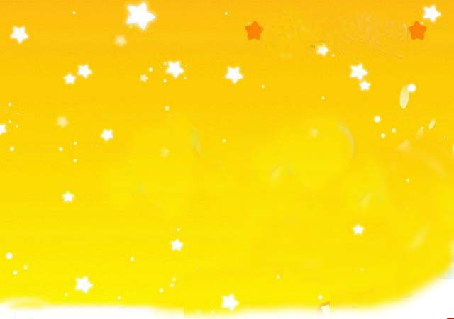
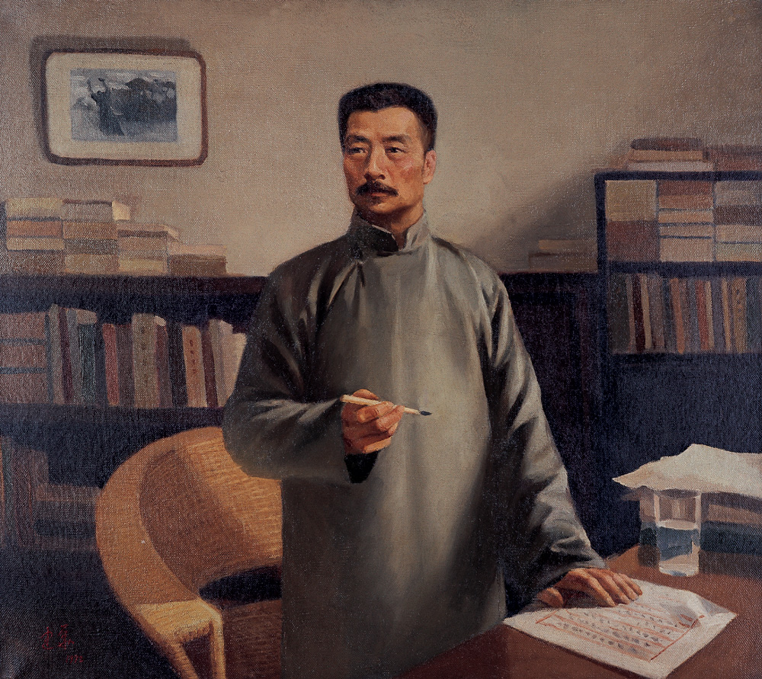

Slide 2
横眉冷对千夫指，
俯首甘为孺子牛。

Slide 3
早

Slide 4
1.这篇文章主要写了什么？
2.文章是怎么写的？
3.文章为什么要用“早”作题目？

Slide 5
niànɡ
pǔ
mò
shòu
nǎ
mò
bàn
酿
朴
墨
寿
哪
默
瓣

Slide 6
墨
默

Slide 7
瓣 辩 辨 辫

Slide 8
biǎn
yàn
匾 砚

Slide 9
这篇文章主要写了什么？

Slide 10
新台门→石桥→三味书屋→后园

Slide 11
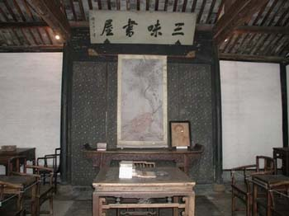

Slide 12
南墙上
东北正中
画前面
东北角

Slide 13
开得最早的梅花
鲁迅书桌上的“早”字
“早”字的来历
从中获得的启示。

Slide 14
迈进后园，蜡梅开得正盛，几乎满树都是花。那花白里透黄，黄里透绿，花瓣润泽透明，像琥珀或玉石雕成的，很有点冰清玉洁的韵致。梅香而送暖，梅花开的时候，正预示着春天的到来。二十四番花信风，一候是梅花，开得最早。

Slide 15
开得旺盛
色泽之美
形态之美
格调高雅
开得最早

Slide 16
迈进后园，蜡梅开得正盛，几乎满树都是花。那花白里透黄，黄里透绿，花瓣润泽透明，像琥珀或玉石雕成的，很有点冰清玉洁的韵致。梅香而送暖，梅花开的时候，正预示着春天的到来。二十四番花信风，一候是梅花，开得最早。

Slide 17
作者之所以要写梅花，而且把梅花的清香、颜色、花瓣写得那么美，其目的就是借花喻人，颂扬鲁迅先生的品格就如蜡梅花一样高尚纯洁。

Slide 18
课文在开始不久就写到了“清香”，以此设置悬念，引发联想，由清香联想到书香，联想到鲁迅先生写过的百草园里的蜡梅，至此作者明白了清香的来源；

Slide 19
紧接着就落实到眼中所见的梅花，并极力赞美梅花的美及其开得最早，进而联想到鲁迅书桌上的“早”字，体现鲁迅先生时时早、事事早、奋斗一生的可贵品格和革命精神，从而将自然界的梅花与鲁迅一生的品格勾连起来，使得物、人、情融为一体，相得益彰。

Slide 20
文章是怎么写的？

Slide 21
文章为什么要用“早”作题目？

Slide 22
启蒙教育之早
梅花开得最早
鲁迅立志之早

Slide 23
哪里有天才，我是把别人喝咖啡的工夫都用在工作上的。

Slide 24
作业
1.小练笔：学习第3自然段的写法，写一个熟悉的处所。
2.选做题（任选一题完成）
（1）搜集鲁迅先生的名言及其他的一些小故事。
（2）阅读鲁迅先生的《从百草园到三味书屋》。

